Slide 1
DoS

Slide 2
DoS
ATAQUES DE DENEGACIÓN DE SERVICIO

Slide 3
DoS
ATAQUES DE DENEGACIÓN DE SERVICIO
Denial of Service

Slide 4


ATAQUES DE DENEGACIÓN DE SERVICIO
Denial of Service

Slide 5
ORDENADORES

Slide 6

ORDENADORES

Slide 7
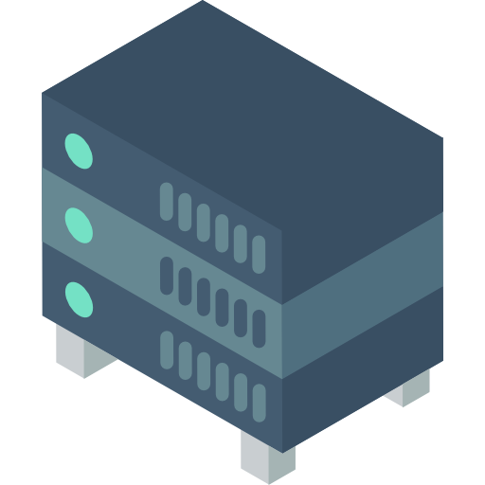
ORDENADORES

Slide 9


Slide 10


Slide 14
ANCHO DE BANDA

Slide 15
2

Slide 16
2
4

Slide 17
2
4
6

Slide 23


Slide 24


Slide 26
DDoS
ATAQUES DE DENEGACIÓN DE SERVICIO DISTRIBUIDOS

Slide 27
DDoS
ATAQUES DE DENEGACIÓN DE SERVICIO DISTRIBUIDOS
Distributed Denial of Service

Slide 32


Slide 33


Slide 37


Pablo Corbalán

